Slide 1
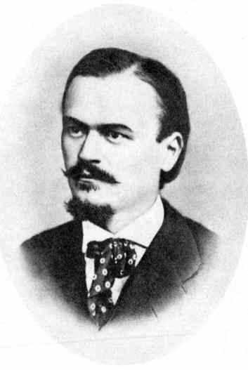
JOSIP JURČIČ: SOSEDOV SIN

Slide 2
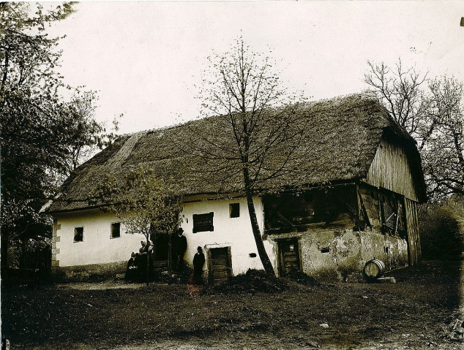
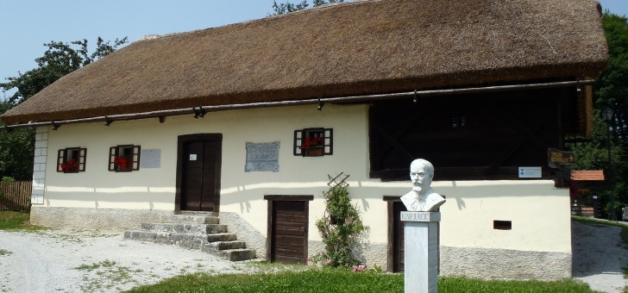
JOSIP JURČIČ
Rodil se je 4.3.1844, na Muljavi, v revni kmečki družini
Po OŠ v Višnji Gori, se je šolal v Ljubljani, na gimnaziji
Pri 17-ih letih objavil svojo prvo pripovedko, Pripovedka o beli kači
Kmalu odšel na Dunaj, zaradi denarja študija ni končal
Leta 1868 je v zborniku Mladika objavil povest Sosedov sin.
Umrl je 3.5.1881, v Ljubljani

Slide 3
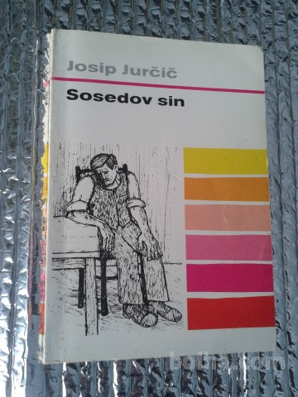
NEKAJ NJEGOVIH DEL
Spomini na deda (1836)
Deseti brat (1866)
Kozlovska sodba v Višnji Gori (1867)
Sosedov sin (1868)
Lepa Vida (1877)

Slide 4
OBNOVA KNJIGE
Hči Antona Smrekarja je zaljubljena v sosedovega Štefana,
Njen oče noče, da se Franica poroči s Štefanom, ker ne mara njegovega očeta,
Ne dovoli da je z njim, zato ji najde drugega fanta,
Na poročni dan zbeži od doma in zboli,
Odide v mesto h gospe, pri kateri se je šolala,
Oče jo najde in ji dovoli da se poroči s Štefanom.

Slide 5
OPIS IN OZNAKA GLAVNIH JUNAKOV
Mati Smrekarica: je delavna, stroga, poštena, skrbna mama
Anton Smrekar: strog, glaven v hiši, bogat, delaven, ne mara soseda Branšarja in njegovega sina Štefana
Franica: lepa, prijazna, zaljubljena v Štefana, spoštuje svoje starše
Štefan: je pošten, delaven, sin Branšnarja, sramuje se očetovih dejanj
Branšnar: je len, ni mu mar za delo na kmetiji, vseeno mu je kaj si ljudje mislijo o njem, veliko pije alkohol

Slide 6
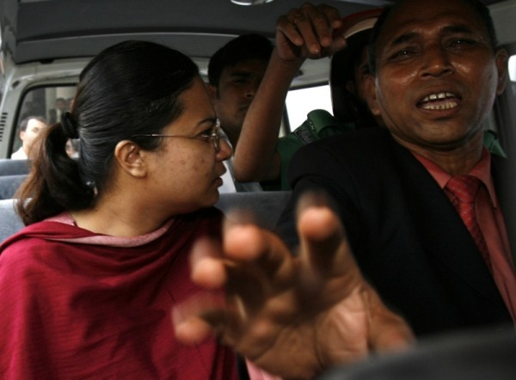
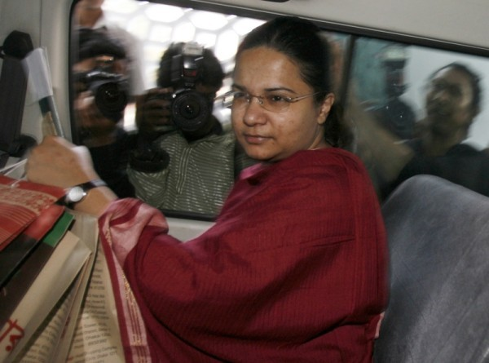
AKTUALIZACIJA
PRISILNA POROKA
33-letna zdravnica iz Londona je avgusta prejela sporočilo iz rojstnega kraja, da je njena mati hudo bolna. Takoj se je odpravila na pot. Doma pa jo je čakalo presenečenje
Njena družina se je odločila, da je skrajni čas za poroko. Našli so ji ženina in jo zvabili nazaj domov.
http://www.24ur.com/novice/svet/ujetnica-druzine.html

Slide 7
VIRI
https://www.google.si/search?q=josip+jur%C4%8Di%C4%8D&source=lnms&tbm=isch&sa=X&ei=hazoVPSeO9CP7AbY4ICACQ&ved=0CAgQ_AUoAQ&biw=1680&bih=937#tbm=isch&q=josip+jur%C4%8Di%C4%8D+deseti+brat&imgdii=_&imgrc=ShWftZL1EnVUIM%253A%3BOae-OtvfspTv1M%3Bhttp%253A%252F%252Ffelix.si%252F5997-7605-thickbox%252Fdeseti-brat-zk.jpg%3Bhttp%253A%252F%252Ffelix.si%252Fliteratura%252F5997-deseti-brat-zk.html%3B600%3B600
http://www.dijaski.net
http://sl.wikipedia.org/wiki/Josip_Jur%C4%8Di%C4%8D
http://www.24ur.com/novice/svet/ujetnica-druzine.html

Slide 8
KONEC!

